Slide 1



УЧЕНИЦИ ОТ
НГПИ
,,Свети Лука"
Представители от 10,11,12 клас
Изготвила презентацията : Виктория Захариева

Slide 2

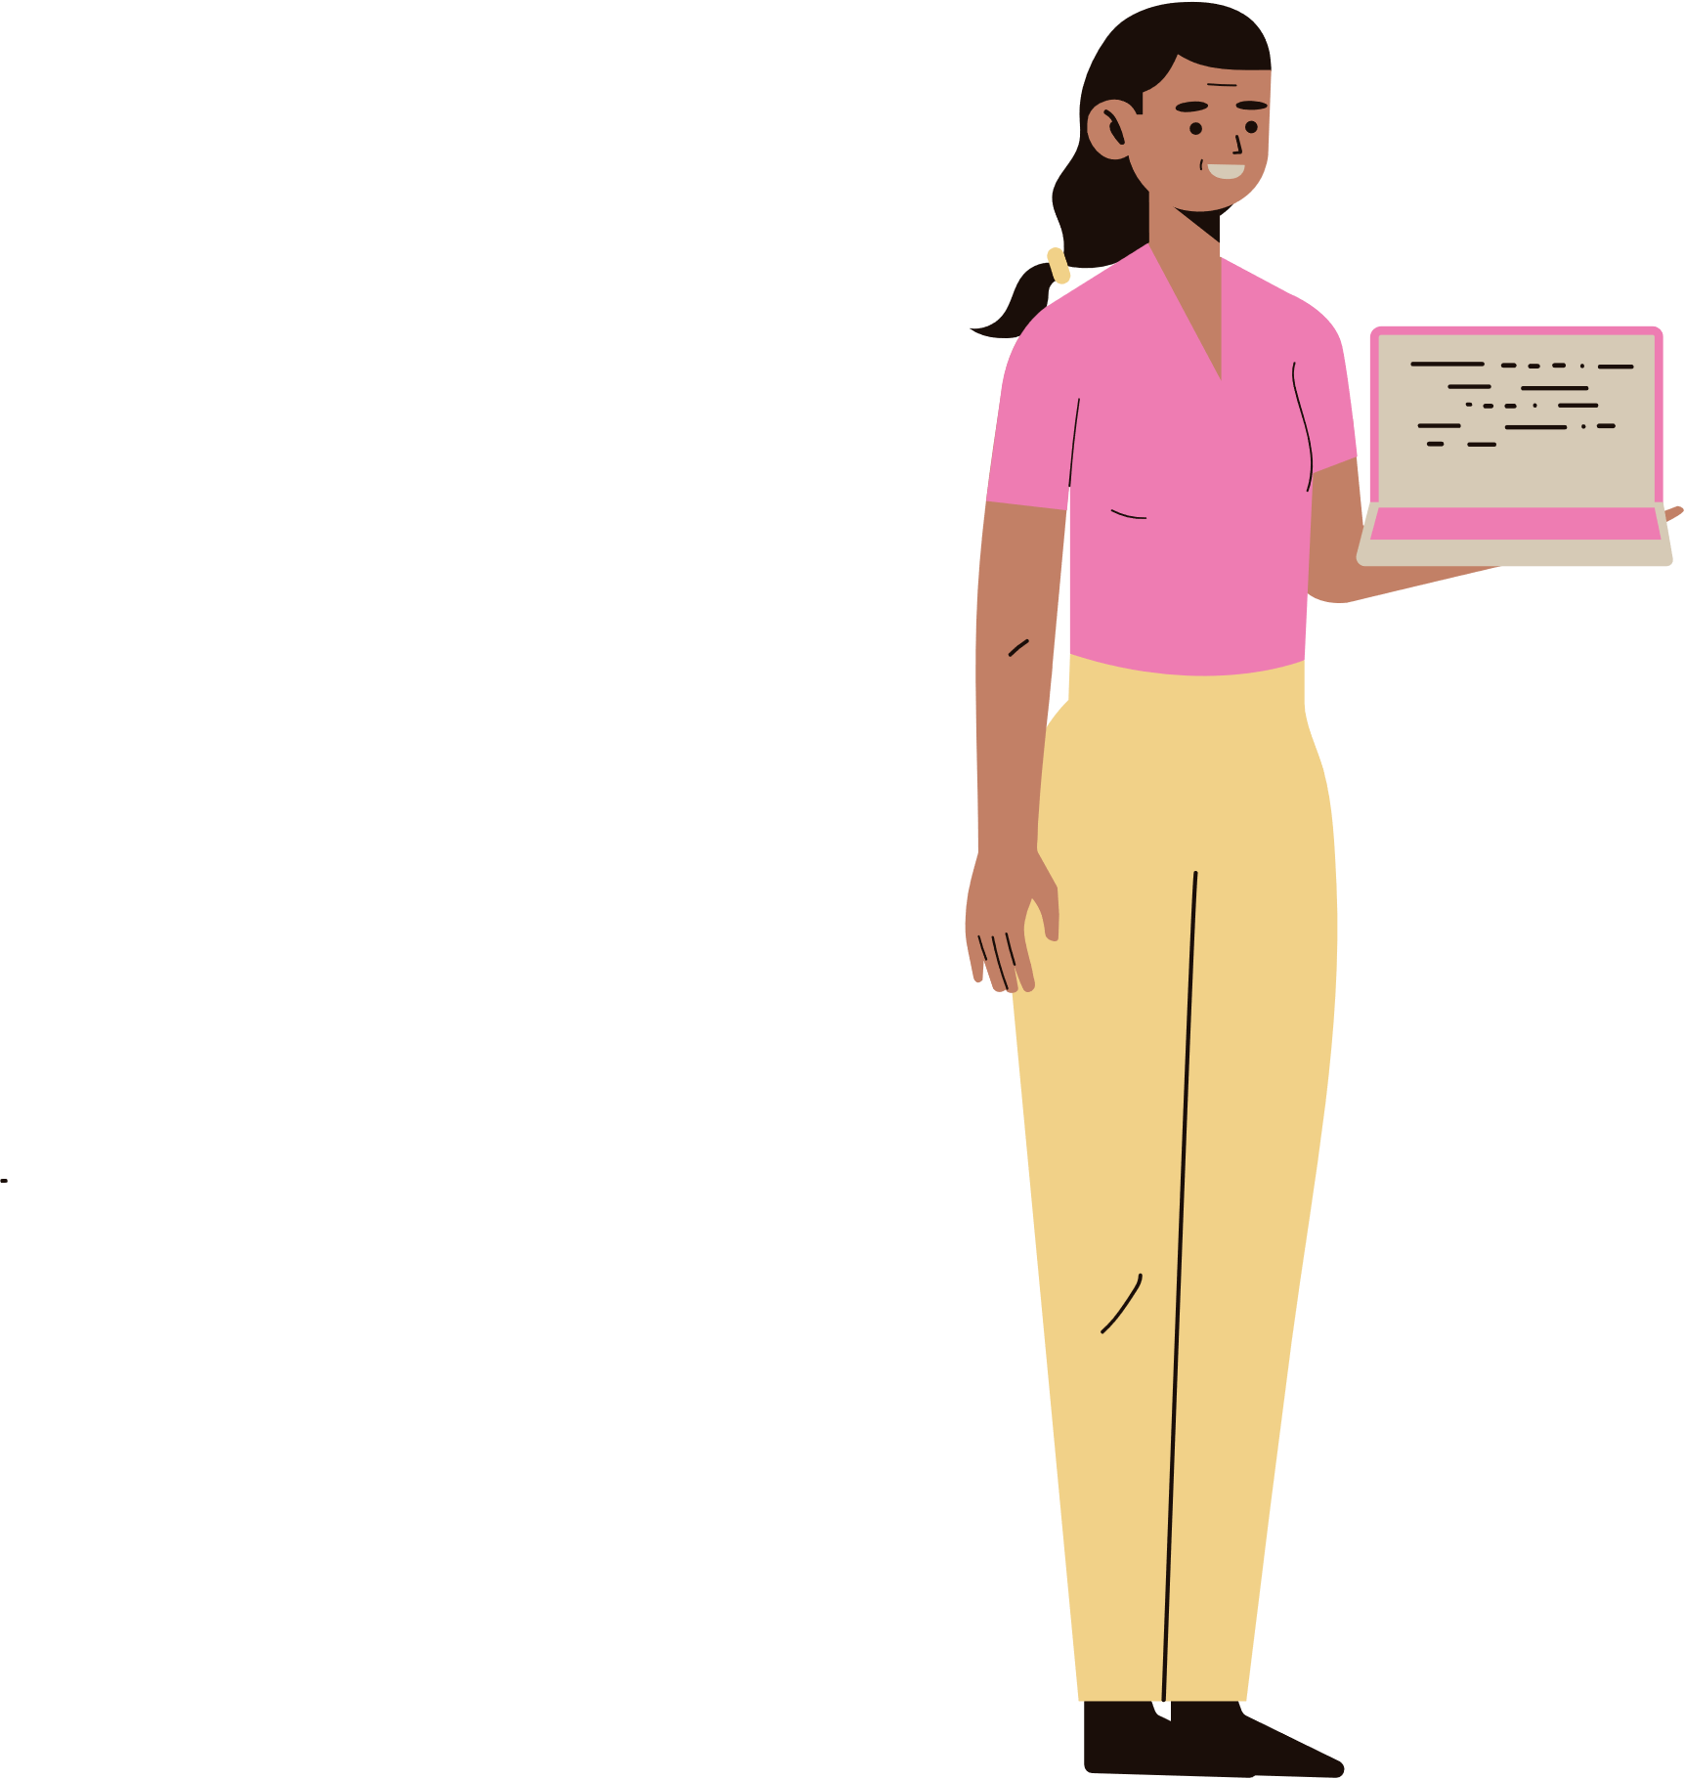




Избрахме да помогнем на фондацията

Slide 3





Нашите каузи:
Кутия за благотворителност
Картички за благотворителност
Учение/Workshop по рисуване за деца в сиропиталища

Slide 4


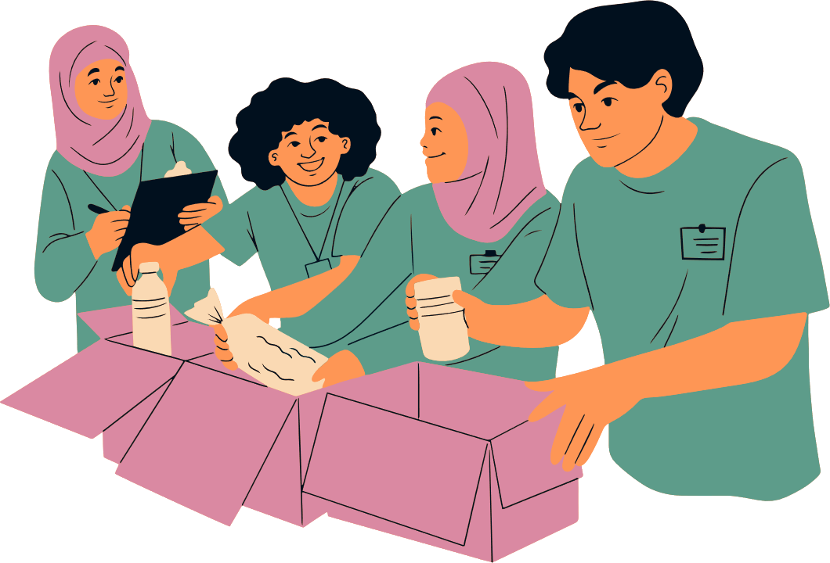

Кутия за благотворителност
  Събиране на пари с цел помагане в кампанията ,,Програма “Есен-зима 2024/2025"
  Картички и подаръци за деца с цел помагане на ,,Коледна кампания 2024"

Slide 5





Картички за благотворителност
  щанд в училище за деня на отворените врати на НГПИ ,,Св.Лука" 07.12.2024
  Разделяне на парите 50/50 за всяка продадена картичка за ученика и благотворителност
  Парите ще бъдат добавени за каузата ,,Програма “Есен-зима 2024/2025
  Да се включим в някое благотворително събитие, което да окаже подкрепа и да продаваме там .

Slide 6





Учение/Workshop по рисуване за деца в сиропиталища
  Избрани ученици да посетят сиропиталища и да прекарат време с децата
  Децата Да добият увереност и да увеличат свойте познания и най вече да се забавляват
  Да помогнем, прекарвайки време с тях

Slide 7
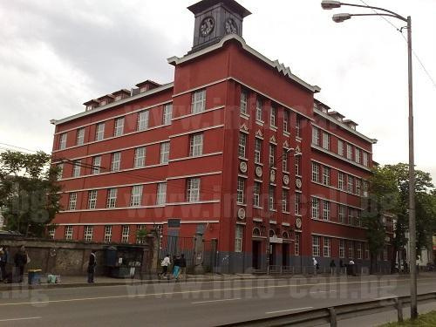

Благодарим!

